Slide 1

Capstone Project
Build a Information Management System for a datacenter
Instructor: Ngo Dang Ha An
Group 2:
Le Thi Thu Ha
Huynh Lam Ha Tien
Notes:
Kính chào quý hội đồng cùng các bạn đang có mặt tại hội trường ngày hôm nay.
Nhóm chúng tôi gồm có 2 thành viên là tôi, Lê Thị Thu Hà
Và bạn Huỳnh Lâm Hà Tiên
Dưới sự hướng dẫn của thầy Ngô Đăng Hà An, chúng tôi đã hoàn thành một hệ thống có tên tiếng Việt là “Quản lý thông tin của một trung tâm dữ liệu”
Chúng tôi xin được phép bắt đầu.

Slide 2
OUTLINE
Current Situation
Solution
Demonstration
Advantages and Disadvantages
Future Plan
Question & Answer
Notes:
Bài thuyết trình của nhóm chúng tôi bao gồm 6 phần.
Đầu tiên sẽ là giới thiệu về thực trạng hiện tại của datacenter
Sau đó sẽ là phần giải pháp mà chúng tôi đưa ra. Chúng tôi sẽ tiến hành demo song song với việc đưa ra giải pháp
Tiếp theo, chúng tôi sẽ nêu lên những điểm thuận lợi và những mặt hạn chế của hệ thống
Phần 5 sẽ là kế hoạch cải thiện hệ thông trong tương lai
Và phần cuối cùng là phần trả lời thắc mắc của hội đồng.

Slide 3
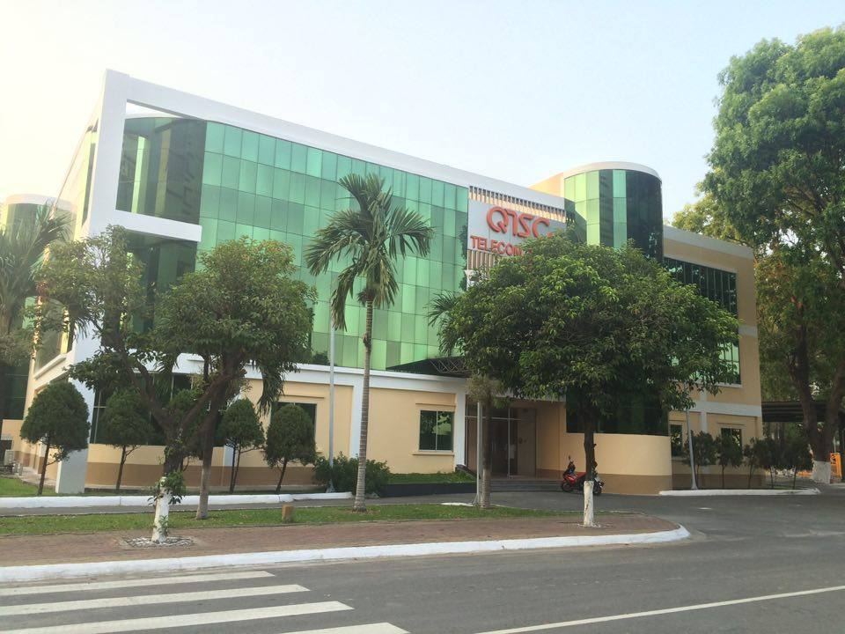
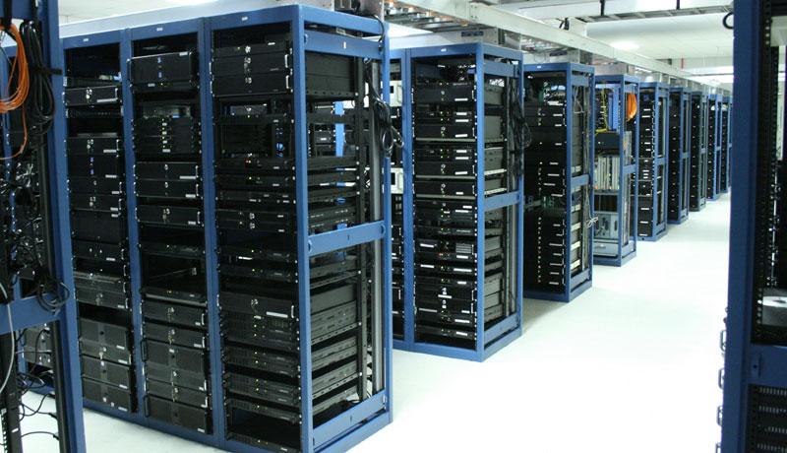
CURRENT SITUATION
Notes:
Trong thời buổi công nghệ đang không ngừng phát triển như ngày nay, thì nhu cầu thuê IP và không gian để đặt server tại các trung tâm dữ liệu cũng ngày một tăng lên.
Thường những công ty lớn hoặc những người cho thuê trung gian sẽ tận dụng những tiện ích mà trung tâm dữ liệu cung cấp như: đảm bảo đường truyền ổn định, hệ thống giữ lạnh, phòng tránh cháy nổ,..
Ở những datacenter, lượng khách hàng và server mà khách gửi vào ngày một tăng lên. Vấn đề đặt ra là họ không những phải bảo quản server của khách, mà còn phải quản lý những IP dùng để cấp phát cho server và nơi đặt server trong hệ thống.
Trong đề tài lần này, chúng tôi lấy yêu cầu trực tiếp từ datacenter trực thuộc tại công viên phần mềm quang trung
Hệ thống của chúng em được phát triển dựa trên nhu cầu cụ thể của một trung tâm dữ liệu là trung tâm dữ liệu QTSC

Slide 4









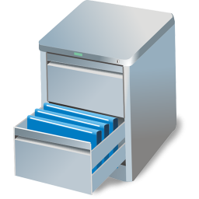
CURRENT SITUATION
Notes:
Sau khi lấy yêu cầu từ nhân viên đang làm việc tại datacenter, chúng tôi nhận ra được hệ thống đang gặp phải một số khó khăn như sau:
Thứ nhất: Khi khách hàng đem server của họ đến gửi tại hệ thống, nhiệm vụ của nhân viên sẽ là kiểm tra thông tin cơ bản của server, rồi tìm vị trí thích hợp và Default IP (IP mặc định, identity của server trong hệ thống). Để tìm IP, họ phải mở file excel để tìm kiếm. Để tìm ra vị trí phù hợp đặt server, họ phải mở file visio, là dụng cụ mà nhân viên tại trung tâm dùng để quản lý vị trí đặt server trong hệ thống. Mỗi lần thêm mới server hay đem server ra, họ đều phải mở file visio và chỉnh sửa bằng tay rất tốn thời gian. Tất cả thông tin về server, ip, location hiện đang được nhập và chỉnh sửa bằng excel, word và visio
Vấn đề thứ 2 tôi thấy được đó là: Khi khách hàng phát hiện rằng IP address trên con server mà họ đang sử dụng có vấn đề hoặc bị tấn công, họ gọi điện thông báo và yêu cầu nhân viên đổi sang một IP mới. Lúc này, nhân viên sẽ ghi chú lại IP đang gặp vấn đề. Nhưng nhiều trường hợp, nhân viên quên block IP đó lại, mà tiếp tục sử dụng như một IP bình thường để cấp phát cho server khác. Đây là vấn đề về việc quản lý thông tin không đồng bộ trong hệ thống, dễ gây rắc rối cho khách hàng.
Vấn đề chính thứ 3 đó là: hiện tại các giao dịch giữa trung tâm và khách hàng thường là qua email hoặc qua điện thoại. Khách hàng nhiều lúc muốn xem lại những giao dịch với bên datacenter, nhưng dữ liệu không thống nhất và đồng bộ, rất bất tiện. Họ cũng có nhu cầu kiểm tra tình hình những server mà họ đang gửi tại datacenter nữa.
Hiện tại khách hàng đang phải gửi mail để giao dịch với hệ thống. Khách hàng cũng như nhân viên không phân loại được yêu cầu của họ, cũng như tình trạng yêu cầu
quả lý vùng, mỗi lần cấp địa chỉ ip, bộ phận kỹ thuật phải dùng danh sách ip udowjc lưu ở file excel, rìm những ip đang available, rồi đnáh dấu
trong quá trình cập phát, thì những ip đã bị block ( quên đáh dấu lại đi cấp phát lại
bộ phận kỹ thuật thao tác trên server để thao tác dùm khách hàn =--> tìm vị trí của server
Hiện tại tìm vị trí server rất mệt

Slide 5


CURRENT SITUATION
Assign Default IP
Rent more IPs for server
Change IP
Return IP
Report IP
Notes:
Sau khi lấy yêu cầu từ nhân viên đang làm việc tại datacenter, chúng tôi nhận ra được hệ thống đang gặp phải một số khó khăn như sau:
Thứ nhất: Khi khách hàng đem server của họ đến gửi tại hệ thống, nhiệm vụ của nhân viên sẽ là kiểm tra thông tin cơ bản của server, rồi tìm vị trí thích hợp và Default IP (IP mặc định, identity của server trong hệ thống). Để tìm IP, họ phải mở file excel để tìm kiếm. Để tìm ra vị trí phù hợp đặt server, họ phải mở file visio, là dụng cụ mà nhân viên tại trung tâm dùng để quản lý vị trí đặt server trong hệ thống. Mỗi lần thêm mới server hay đem server ra, họ đều phải mở file visio và chỉnh sửa bằng tay rất tốn thời gian. Tất cả thông tin về server, ip, location hiện đang được nhập và chỉnh sửa bằng excel, word và visio
Vấn đề thứ 2 tôi thấy được đó là: Khi khách hàng phát hiện rằng IP address trên con server mà họ đang sử dụng có vấn đề hoặc bị tấn công, họ gọi điện thông báo và yêu cầu nhân viên đổi sang một IP mới. Lúc này, nhân viên sẽ ghi chú lại IP đang gặp vấn đề. Nhưng nhiều trường hợp, nhân viên quên block IP đó lại, mà tiếp tục sử dụng như một IP bình thường để cấp phát cho server khác. Đây là vấn đề về việc quản lý thông tin không đồng bộ trong hệ thống, dễ gây rắc rối cho khách hàng.
Vấn đề chính thứ 3 đó là: hiện tại các giao dịch giữa trung tâm và khách hàng thường là qua email hoặc qua điện thoại. Khách hàng nhiều lúc muốn xem lại những giao dịch với bên datacenter, nhưng dữ liệu không thống nhất và đồng bộ, rất bất tiện. Họ cũng có nhu cầu kiểm tra tình hình những server mà họ đang gửi tại datacenter nữa.
Hiện tại khách hàng đang phải gửi mail để giao dịch với hệ thống. Khách hàng cũng như nhân viên không phân loại được yêu cầu của họ, cũng như tình trạng yêu cầu
quả lý vùng, mỗi lần cấp địa chỉ ip, bộ phận kỹ thuật phải dùng danh sách ip udowjc lưu ở file excel, rìm những ip đang available, rồi đnáh dấu
trong quá trình cập phát, thì những ip đã bị block ( quên đáh dấu lại đi cấp phát lại
bộ phận kỹ thuật thao tác trên server để thao tác dùm khách hàn =--> tìm vị trí của server
Hiện tại tìm vị trí server rất mệt

Slide 6

CURRENT SITUATION
Notes:
Sau khi lấy yêu cầu từ nhân viên đang làm việc tại datacenter, chúng tôi nhận ra được hệ thống đang gặp phải một số khó khăn như sau:
Thứ nhất: Khi khách hàng đem server của họ đến gửi tại hệ thống, nhiệm vụ của nhân viên sẽ là kiểm tra thông tin cơ bản của server, rồi tìm vị trí thích hợp và Default IP (IP mặc định, identity của server trong hệ thống). Để tìm IP, họ phải mở file excel để tìm kiếm. Để tìm ra vị trí phù hợp đặt server, họ phải mở file visio, là dụng cụ mà nhân viên tại trung tâm dùng để quản lý vị trí đặt server trong hệ thống. Mỗi lần thêm mới server hay đem server ra, họ đều phải mở file visio và chỉnh sửa bằng tay rất tốn thời gian. Tất cả thông tin về server, ip, location hiện đang được nhập và chỉnh sửa bằng excel, word và visio
Vấn đề thứ 2 tôi thấy được đó là: Khi khách hàng phát hiện rằng IP address trên con server mà họ đang sử dụng có vấn đề hoặc bị tấn công, họ gọi điện thông báo và yêu cầu nhân viên đổi sang một IP mới. Lúc này, nhân viên sẽ ghi chú lại IP đang gặp vấn đề. Nhưng nhiều trường hợp, nhân viên quên block IP đó lại, mà tiếp tục sử dụng như một IP bình thường để cấp phát cho server khác. Đây là vấn đề về việc quản lý thông tin không đồng bộ trong hệ thống, dễ gây rắc rối cho khách hàng.
Vấn đề chính thứ 3 đó là: hiện tại các giao dịch giữa trung tâm và khách hàng thường là qua email hoặc qua điện thoại. Khách hàng nhiều lúc muốn xem lại những giao dịch với bên datacenter, nhưng dữ liệu không thống nhất và đồng bộ, rất bất tiện. Họ cũng có nhu cầu kiểm tra tình hình những server mà họ đang gửi tại datacenter nữa.
Hiện tại khách hàng đang phải gửi mail để giao dịch với hệ thống. Khách hàng cũng như nhân viên không phân loại được yêu cầu của họ, cũng như tình trạng yêu cầu
quả lý vùng, mỗi lần cấp địa chỉ ip, bộ phận kỹ thuật phải dùng danh sách ip udowjc lưu ở file excel, rìm những ip đang available, rồi đnáh dấu
trong quá trình cập phát, thì những ip đã bị block ( quên đáh dấu lại đi cấp phát lại
bộ phận kỹ thuật thao tác trên server để thao tác dùm khách hàn =--> tìm vị trí của server
Hiện tại tìm vị trí server rất mệt

Slide 7


CURRENT SITUATION
IP Address: 116.70.93.5
Notes:
Sau khi lấy yêu cầu từ nhân viên đang làm việc tại datacenter, chúng tôi nhận ra được hệ thống đang gặp phải một số khó khăn như sau:
Thứ nhất: Khi khách hàng đem server của họ đến gửi tại hệ thống, nhiệm vụ của nhân viên sẽ là kiểm tra thông tin cơ bản của server, rồi tìm vị trí thích hợp và Default IP (IP mặc định, identity của server trong hệ thống). Để tìm IP, họ phải mở file excel để tìm kiếm. Để tìm ra vị trí phù hợp đặt server, họ phải mở file visio, là dụng cụ mà nhân viên tại trung tâm dùng để quản lý vị trí đặt server trong hệ thống. Mỗi lần thêm mới server hay đem server ra, họ đều phải mở file visio và chỉnh sửa bằng tay rất tốn thời gian. Tất cả thông tin về server, ip, location hiện đang được nhập và chỉnh sửa bằng excel, word và visio
Vấn đề thứ 2 tôi thấy được đó là: Khi khách hàng phát hiện rằng IP address trên con server mà họ đang sử dụng có vấn đề hoặc bị tấn công, họ gọi điện thông báo và yêu cầu nhân viên đổi sang một IP mới. Lúc này, nhân viên sẽ ghi chú lại IP đang gặp vấn đề. Nhưng nhiều trường hợp, nhân viên quên block IP đó lại, mà tiếp tục sử dụng như một IP bình thường để cấp phát cho server khác. Đây là vấn đề về việc quản lý thông tin không đồng bộ trong hệ thống, dễ gây rắc rối cho khách hàng.
Vấn đề chính thứ 3 đó là: hiện tại các giao dịch giữa trung tâm và khách hàng thường là qua email hoặc qua điện thoại. Khách hàng nhiều lúc muốn xem lại những giao dịch với bên datacenter, nhưng dữ liệu không thống nhất và đồng bộ, rất bất tiện. Họ cũng có nhu cầu kiểm tra tình hình những server mà họ đang gửi tại datacenter nữa.
Hiện tại khách hàng đang phải gửi mail để giao dịch với hệ thống. Khách hàng cũng như nhân viên không phân loại được yêu cầu của họ, cũng như tình trạng yêu cầu
quả lý vùng, mỗi lần cấp địa chỉ ip, bộ phận kỹ thuật phải dùng danh sách ip udowjc lưu ở file excel, rìm những ip đang available, rồi đnáh dấu
trong quá trình cập phát, thì những ip đã bị block ( quên đáh dấu lại đi cấp phát lại
bộ phận kỹ thuật thao tác trên server để thao tác dùm khách hàn =--> tìm vị trí của server
Hiện tại tìm vị trí server rất mệt

Slide 8


CURRENT SITUATION
IP Address: 116.70.93.5
Request
How about my server?
Notes:
Sau khi lấy yêu cầu từ nhân viên đang làm việc tại datacenter, chúng tôi nhận ra được hệ thống đang gặp phải một số khó khăn như sau:
Thứ nhất: Khi khách hàng đem server của họ đến gửi tại hệ thống, nhiệm vụ của nhân viên sẽ là kiểm tra thông tin cơ bản của server, rồi tìm vị trí thích hợp và Default IP (IP mặc định, identity của server trong hệ thống). Để tìm IP, họ phải mở file excel để tìm kiếm. Để tìm ra vị trí phù hợp đặt server, họ phải mở file visio, là dụng cụ mà nhân viên tại trung tâm dùng để quản lý vị trí đặt server trong hệ thống. Mỗi lần thêm mới server hay đem server ra, họ đều phải mở file visio và chỉnh sửa bằng tay rất tốn thời gian. Tất cả thông tin về server, ip, location hiện đang được nhập và chỉnh sửa bằng excel, word và visio
Vấn đề thứ 2 tôi thấy được đó là: Khi khách hàng phát hiện rằng IP address trên con server mà họ đang sử dụng có vấn đề hoặc bị tấn công, họ gọi điện thông báo và yêu cầu nhân viên đổi sang một IP mới. Lúc này, nhân viên sẽ ghi chú lại IP đang gặp vấn đề. Nhưng nhiều trường hợp, nhân viên quên block IP đó lại, mà tiếp tục sử dụng như một IP bình thường để cấp phát cho server khác. Đây là vấn đề về việc quản lý thông tin không đồng bộ trong hệ thống, dễ gây rắc rối cho khách hàng.
Vấn đề chính thứ 3 đó là: hiện tại các giao dịch giữa trung tâm và khách hàng thường là qua email hoặc qua điện thoại. Khách hàng nhiều lúc muốn xem lại những giao dịch với bên datacenter, nhưng dữ liệu không thống nhất và đồng bộ, rất bất tiện. Họ cũng có nhu cầu kiểm tra tình hình những server mà họ đang gửi tại datacenter nữa.
Hiện tại khách hàng đang phải gửi mail để giao dịch với hệ thống. Khách hàng cũng như nhân viên không phân loại được yêu cầu của họ, cũng như tình trạng yêu cầu
quả lý vùng, mỗi lần cấp địa chỉ ip, bộ phận kỹ thuật phải dùng danh sách ip udowjc lưu ở file excel, rìm những ip đang available, rồi đnáh dấu
trong quá trình cập phát, thì những ip đã bị block ( quên đáh dấu lại đi cấp phát lại
bộ phận kỹ thuật thao tác trên server để thao tác dùm khách hàn =--> tìm vị trí của server
Hiện tại tìm vị trí server rất mệt

Slide 9
SOLUTION
1
2
IMS
Send Request
Push notification
Push notification
Response Request
4
3
Notes:
Để giúp khắc phục những vấn đề trên, chúng tôi đã cho ra đời hệ thống có tên IMS.
Hệ thống giúp thông tin tương tác với khách hàng được rõ ràng và đồng bộ thông qua việc gửi và nhận request.
---
Giúp khách hàng quản lý được server của họ và những IP address, vùng đặt server mà họ đang thuê tại datacenter
Giúp nhân viên nhanh chóng tiếp nhận và xử lý yêu cầu của khách hàng.
Việc quản lý IP address và rack của hệ thống cũng trở nên nhanh và gọn hơn.
Trong giao dịch với khách hang thì vấn đề quan trọng nhất mà hệ thống xử lí đó là những request của khách hang. Khi khách hang gửi request đến datacenter thì nhân viên sẽ nhận được thông báo và xử lí request, khi request được xử lí thì khách hang sẽ nhận được thông báo tương ứng về trạng thái của request.

Slide 10

SOLUTION
Manage easily and search quickly IP address
1
Manage easily and search quickly server location or rack
2
Datacenter side
Classify customer’s request easily and correctly
3
Notes:
Tiện lợi của việc sử dụng hệ thống IMS là, thứ nhất về phía datacenter
Việc quản lý và tìm kiếm IP address và vị trí đặt server của hệ thống cũng trở nên tiện lợi và nhanh chóng
Giúp nhân viên nhanh chóng tiếp nhận và xử lý yêu cầu của khách hàng.
---
Cung cấp 1 hệ thống mà giao dịch giữa khách hàng và nhân viên được quản lý thông qua request. Request có thể giúp giải quyết những vấn đề gì?
- Tiện lợi cho nhân viên trong datacenter
- Identity của server mà hệ thống quản lý là Default IP
- Hệ thống cho phép tìm kiếm server nhanh chóng thông qua default
- Hệ thống giúp staff nhanh chóng tìm được vị trí server vật lý
- Hệ thống muốn quản lý số lượng ip đang được sử dụng (thể hiện ở dashboard), những IP đang bị block và khoảng tg nó bị block
Tìm cách nêu bật vấn đề khách hàng quản lý thuận tiện thông tin server của họ và requests đã làm với datacenter.
Việc quản lý ip của hệ thống, tìm kiếm những ip trống, những ip chung range hay block ip có thể làm nhanh chóng
Tìm location phù hợp
Hệ thống có lưu lại người đã thực thi request của khách hàng, nên nếu có sai sót, dễ tìm ra và,…
Đưa giải pháp, nhắm đến tiện lợi hóa liên quan đến request, ip và rack
Nêu lên chức năng và thuận lợi liên quan
→ Làm sao để nhấn mạnh 3 cái scope chính 1 cách trực quan nhất

Slide 11

SOLUTION
Observe his servers ,
rental IP addresses and racks
1
Send request by the IMS system and receive notification about request status by both email & the system
2
Client side
Easily manage his current and old requests by the system.
3
Notes:
Tiện lợi ở phía khách hàng:
KHách hàng nắm được thông tin, tình hình hiện tại về server của họ, số lượng server đang gửi, số lượng ip mà họ đang thuê và rack mà họ đang thuê (nếu có)...
Hệ thống cho phép khách hàng tạo request. Khách hàng nắm được tình hình request của họ đang được xử lý như thế nào thông qua notification trên website và cả qua email của khách
Phân loại, tìm kiếm nhanh chóng tất cả các request mà họ đã gửi.

Slide 12

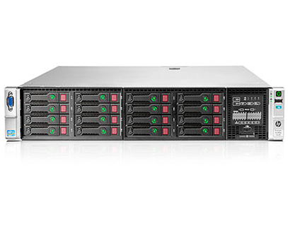
SCOPE
Power Management
Customer Management
Maintenance Management
Environment Management
Asset Management
Capacity Management
IP Address
Energy Management
Facility Management
Notes:
Khi nhắc về việc quản lý ở datacenter, sẽ có rất nhiều mảng cần phải quản lý.
Trong giới hạn của project này, nhóm chúng tôi sẽ tập trung vào quản lý thông tin khách hàng và server mà khách hàng đặt tại trung tâm.
Song song đó, hệ thống cũng quản lý IP address và rack của datacenter.
[Có thể đánh dấu tick vào]

Slide 13
SCOPE
Web Application
Notes:
Sản phẩm của chúng tôi là một web application

Slide 14
SCOPE
Role
Create 7 types of request
Manage his requests
Observe his servers and using IP Addresses
Customer
Notes:
Có 4 role chính trong hệ thống.
Thứ nhất là Customer
Khách hàng có thể sử dụng hệ thống IMS để gửi 7 loại request.
Họ có thể xem lại lịch sử requests đã gửi và tình trạng request hiện tại.
Ngoài ra, khách hàng có thể kiểm soát thông tin server, ip, rack có liên quan ngay trên hệ thống mà ko cần phải liên lạc với datacenter

Slide 15



SCOPE
Manage all accounts in the system
Role
Shift Manager
Shift Head
Shift Head
Shift Head
Shift Head
Staff
Staff
Staff
Staff
Staff
Staff
Staff
Staff
Notes:
Về phía datacenter sẽ gồm 3 roles: Shift Manager, Shift Head, Staff
Shift Manager là người quản lí tất cả các account trong hệ thống

Slide 16
SCOPE
Role
“3 ca 4 kíp” model
Shift Manager
Shift Head
Shift Head
Shift Head
Shift Head
Staff
Staff
Staff
Staff
Staff
Staff
Staff
Staff
Notes:
Hiện tại thì nhân viên datacenter đang sử dụng mô hình 3 ca 4 kíp (nhóm)
Nhân viên trực được chia làm 4 nhóm, mỗi nhóm gồm có 1 Shift Head (tức trưởng ca) và 2 Staff
4 kíp làm việc luân phiên 3 ca mỗi ngày.

Slide 17
SCOPE
Receive notification directly from customer
Manage mainly all requests
Assign task to staff
Role
Shift Manager
Shift Head
Shift Head
Shift Head
Shift Head
Staff
Staff
Staff
Staff
Staff
Staff
Staff
Staff
Notes:
Shift Head sẽ là người trực tiếp nhận thông báo từ phía Khách Hàng,
quản lí tất cả những request,
và có thể giao việc cho những Staff trong cùng nhóm.

Slide 18
SCOPE
Manage asset in the center
Can be able to process request if assigned
Role
Shift Manager
Shift Head
Shift Head
Shift Head
Shift Head
Staff
Staff
Staff
Staff
Staff
Staff
Staff
Staff
Notes:
Staff khi sử dụng hệ thống IMS sẽ có thể add thêm IP, block IP, bổ sung thêm racks,..
Và xử lí những request được shift head giao cho

Slide 19
SOLUTION
DEMO 1
IP Address Rack Location
DEMO 2
Offline request Online request
Notes:
Để dễ hiểu hơn, chúng tôi chia ra làm 2 lần demo
Lần đầu sẽ là phần nhân viên trong trung tâm tạo mới, cập nhật những thông tin của hệ thống là IP Address và vị trí đặt server.
Lần sau sẽ là phần thực thi tạo 2 loại request điển hình. Đối với nhóm offline request là request add server, và nhóm online request là request assign ip

Slide 20
SOLUTION
Rack
1U
1U = 4,45 cm
42U
2U
4U
Notes:
Trước tiên, tôi xin giới thiệu về những thành phần chính trong hệ thống IMS.
Đây là hình dáng 1 tủ rack.
Rack là nơi mà server được đặt vào để vận hành.
Rack có kích thước quy định cụ thể là 42U, 1U = 4,45cm, trong rack có thể chứa được các loại server 1U, 2U hoặc 4U

Slide 21
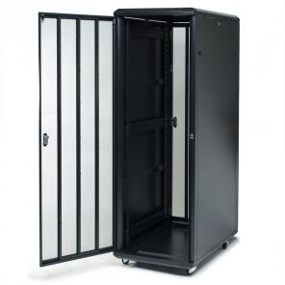
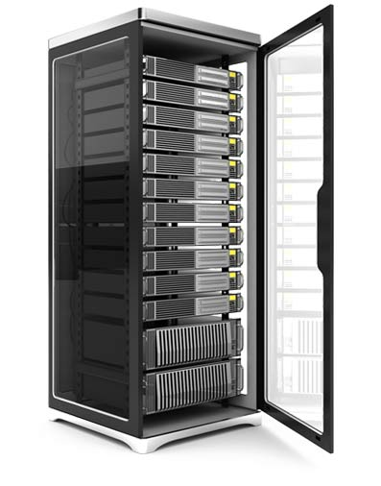
SOLUTION
Rack
Rent a rack
Place their servers
Notes:
Khách hàng cũng có nhu cầu thuê rack để đặt server của họ
Việc thuê rack khách hàng cũng tương tác vs datacenter bằng request.

Slide 22
SOLUTION
Location – Server relationship
Location
LocationCode
RackCode
RackUnit
ServerCode
LocationStatus
1..42
1..4
1..1
1..1
Rack
RackCode
RackName
RackStatus
Server
ServerCode
Notes:
Và cấu trúc người dùng nhập vào để generate ra IP là: Address/Netmask, trong đó Address là Địa chỉ IP bất kì trong vùng (hoặc trong vùng con)
Ứng với ví dụ trên, giả sử khi người dung nhập vào… thì hệ thống sẽ tự động generate ra các IP trong vùng con này từ… đến…; tương tự với 3 vùng con ở dưới cũng giống như vậy

Slide 23
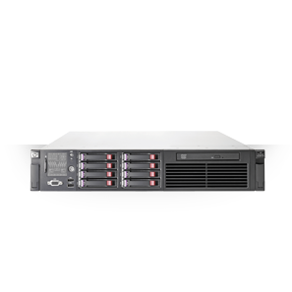
SOLUTION
IP Address
Default IP: 116.193.73.8
Other assigned IPs are in the same range:
116.193.73.15
116.193.73.16
116.193.73.36
IP Address: 116.193.73.8
Notes:
Bây giờ tôi sẽ nói đến IP Address
1 Server thường có nhiều hơn 1 IP.
Trong đó 1 IP dùng để đại diện cho server trong hệ thống gọi là Default IP.
Những IP khác khi được cấp phát sẽ được dùng cho máy ảo của server đó và các IP này có cùng vùng với Default IP
Ở đây chúng tôi chỉ quản lý server vật lý và số lượng IP được cấp phát cho server vật lý.

Slide 24
SOLUTION
IP – Server relationship
ServerIP
ServerCode
CurrentIP
1..*
1..*
1..1
1..1
Server
ServerCode
Customer
IPAddress
IPAddress
IsDefault
Notes:
Và cấu trúc người dùng nhập vào để generate ra IP là: Address/Netmask, trong đó Address là Địa chỉ IP bất kì trong vùng (hoặc trong vùng con)
Ứng với ví dụ trên, giả sử khi người dung nhập vào… thì hệ thống sẽ tự động generate ra các IP trong vùng con này từ… đến…; tương tự với 3 vùng con ở dưới cũng giống như vậy

Slide 25
IP Address
Buy
IP Address Range
Datacenter
Notes:
Hiện tại, datacenter mua địa chỉ IP theo vùng

Slide 26
IP Address
SubRange
SubRange
IP Address Range
IP Address Range
SubRange
SubRange
IP Address AND Subnetmask = Network IP
Notes:
Sau khi mua về thì datacenter có thể để nguyên vùng, hoặc chia nhỏ nó ra thành các vùng con để tiện cho việc quản lí
Vùng (hoặc vùng con) IP được xác định khi mọi IP trong vùng (hoặc vùng con) đó AND với subnetmask sẽ ra được IP đầu tiên của vùng (hoặc của vùng con) đó.

Slide 27
SOLUTION
Example
Datacenter buy: 120.72.85.0/24
Netmask 24 ➔ Netmask 26
With Netmask 26:
➔ Subnetmask: 255.255.255.192
➔ Have 4 SubRanges of IP:
SubRange 1: 120.72.85.0 -> 120.72.85.63
SubRange 2: …………….. .64 ->……………. .127
SubRange 3: …………….. .128 ->………….. .191
SubRange 4: …………….. 192 -> ………….. .255
Notes:
Ví dụ cụ thể như:
Datacenter mua về vùng IP 120.72.85.0/24
Sau khi mua về, datacenter muốn chia nhỏ vùng này ra thành nhiều vùng con nên sẽ chuyển netmask từ 24 thành 26
Với netmask bằng 26, thì subnetmask tính được là: 255.255.255.192.
Từ Subnetmask chúng ta tìm được 4 vùng con, mỗi vùng con có 64 IPs như trên hình
--
Lưu ý, lúc test sẽ dùng ví dụ này test. Lúc trình bày nhấn mạnh nếu netmask là 26 sẽ ra được bao nhiêu IP
Ghi chú lại tương ứng với 1 nestmask, thì sẽ generate ra được bao nhiêu IP?

Slide 28
SOLUTION
Input: Address/ Netmask
Input of User
120.72.85.5/26
120.72.85.70/26
120.72.85.150/26
120.72.85.200/26
System generate IP Range
120.72.85.0 => 120.72.85.63
120.72.85.64 => 120.72.85.127
120.72.85.128 => 120.72.85.191
120.72.85.192 => 120.72.85.255
Notes:
Và cấu trúc người dùng nhập vào để generate ra IP là: Address/Netmask, trong đó Address là Địa chỉ IP bất kì trong vùng (hoặc trong vùng con)
Ứng với ví dụ trên, giả sử khi người dung nhập vào… thì hệ thống sẽ tự động generate ra các IP trong vùng con này từ… đến…; tương tự với 3 vùng con ở dưới cũng giống như vậy

Slide 29
DEMONSTRATION 1
Notes:
[Tiên]Trước tiên, chúng tôi xin trình bày cách mà nhân viên của datacenter sử dụng hệ thống IMS để thêm, cập nhật và tìm kiếm nhanh chóng IP address cũng như là vị trí của server
Chúng tôi xin đăng nhập với role là một shift head của datacenter có tên là Nguyễn Huy Hưng
Khi datacenter vừa mới mua một dãy IP mới, họ sẽ nhập thông tin vào hệ thống IMS như sau.
Tôi sẽ vào trang list tất cả những IP hiện tại có ở hệ thống.
Sau đó, Tôi sẽ đi tới popup thêm vùng IP và tiến hành nhập 1 IP bất kỳ trong 1 vùng, chọn netmask. Như ví dụ trên, tôi xin nhập IP bất kỳ trong vùng là 120.72.85.5 và chọn netmask là 26
Vùng được đánh dấu bằng gateway. Tùy trường hợp mà người ta quy định gateway là IP nằm sau IP đầu vùng, hoặc nằm trước IP cuối vùng. Ở đây, Tôi xin chọn gateway là IP sau IP đầu vùng
Sau khi thêm vùng IP thành công, ở cột filter sẽ xuất hiện vùng IP mới đc thêm vào, select nó chúng ta sẽ thấy được vùng này có 64 IP từ 0 đến 63 đang có trạng thái available
Lợi ích của hệ thống là giúp datacenter có thể add nhiều IP thông qua chỉ 1 lần nhập , tránh sai sót trong quá trình nhập liệu
Và ở trang IP này còn có nhiều lợi ích khác. Ví dụ cụ thể khi khi người dung nào đó phát hiện ra IP của họ là 120.7285.6 gặp vấn đề thì người nhân viên sẽ vào trang này search ra ngay IP đó và block nó, ghi rõ lý do block vào khung description
Đối với những IP bị blocked, thì Lí do và khoảng tgian IP bị block sẽ đc hiển thị tại report block IP, xong demo qua trang report block IP.
Nói rõ: ở report này, datacenter sẽ có thể quản lí được việc IP nào bị block lâu hay chưa để tiến hành kiểm tra và unblock nó, tránh lam lãng phí tài nguyên IP của datacenter.
Và tiếp theo người nhân viên này sẽ vào trang location để add thêm rack mới cho datacenter.
Trước hết, Người dung nhập vào tên của rack theo quy định là chữ cái in hoa đầu tiên + số, rồi chọn power cho rack.
Vì rack có 42U cho nên Sau khi Add thì hệ thống sẽ tự động generate ra 42 location mới tương đương với 42U của rack đó, và những vị trí này đc dùng để phân cấp cho server của khách hàng
Còn có nhiều lợi ích thiết thực khác từ trang locations này.
Ví dụ cụ thể như: khi người dung tên Long gọi dt tới, nhờ datacenter tắt và bật lại giúp server có default IP là 120.72.85.6 của anh ta, thì người nhân viên có thể search ngay ra vị trí của server này là ở Rack A1, U thứ 2 và 3. Sau khi kiểm tra thông tin chính xác là của ng KH này thì nhân viên sẽ đi tắt và bật lại server giúp cho a Long
--
Lần này không cần nói sẽ đăng nhập với vai trò shifthead đang làm việc tại hệ thống. Đăng nhập với role là người của datacenter là được.
Lên kịch bản lúc demo tạo IP address và tạo location
Add ip → đưa ra việc tìm kiếm nhanh chóng IP,… (chạy lại để có cái nhìn trực quan mà mô tả)
Block IP
Add rack → tìm nhanh chóng những vị trí còn trống, những vị trí có server đặt (Nhớ nói trước về vụ khách hàng có thể thuê rack)

Slide 30
SOLUTION
7 Types of Request
IP Address
Add Server
Assign IP Address
Rent Rack
Bring Server Away
Change IP Address
Return Rack
Return IP Address
Notes:
Tiếp theo chúng tôi xin trình bày về request
Chúng tôi chia 7 loại request mà khách hàng có thể tạo, ra làm 3 nhóm
Nhóm thứ nhất liên quan đến server là request gửi server vào và request đem server ra khỏi datacenter
Nhóm thứ 2 cho phép khách hàng yêu cầu cấp phát thêm IP cho server, đổi IP hoặc trả lại IP cho hệ thống luôn
Nhóm thứ 3 liên quan đến nhu cầu thuê rack để đặt server của một số khách hàng

Slide 31

SOLUTION
Request Status
Rejected
Reject
Reject
Reject
Send Request
Accept
Process
Complete
Pending
Waiting
Processing
Done
Cancel
Cancel
Cancel
Offline request
Request “Add Server”
Cancelled
Request “Bring Server Away”
Notes:
Trong 7 request sẽ có 2 request mà khách hang phải tới datacenter để thực hiện đó là: Request Add Server và Request Bring Server Away → chúng tôi Gọi là Offline request
Trạng thái của request bắt đầu sau khi khách hàng gửi request đi. Request được xử lý thành công sẽ chuyển sang trạng thái “Done”
Khách hàng có thể Cancel request tại mọi thời điểm trước khi request chuyển sang trạng thái “Done”
Nhân viên hệ thống có thể Reject request nếu request đó không hợp lệ
---
KH gửi request, trạng thái request là pending, Shift Head accept request sẽ chuyển thành Waiting. Khi khách hang tới datacenter để thực hiện request, phía datacenter nhấn nút Process thì trạng thái request sẽ chuyển thành Processing và khi hoàn thành, trạng thái request sẽ là Done. Trong suốt quá trình, trước lúc request done thì khách hang có thể Cancel request cũng như Staff cũng có thể Reject request, khi đó request sẽ chuyển trạng thái thành Cancelled hoặc Rejected tương ứng

Slide 32
SOLUTION
Request Status
Rejected
Reject
Reject
Send Request
Accept
Complete
Pending
Processing
Done
Online request
Cancel
Cancel
Request “Assign IP Address”
Request “Return IP Address”
Cancelled
Request “Rent Rack”
Request “Change IP Address”
Request “Return Rack”
Notes:
Đối với 5 loại request online còn lại.
Vì không cần phải tới datacenter thì khi Shift Head Accept tiếp nhận request có thể thực thi trực tiếp luôn.
Request online được đảm bảo xử lý trong vòng 1 ngày. (check lại, để sang ngày hôm sao được không? Tại sao không?)

Slide 33
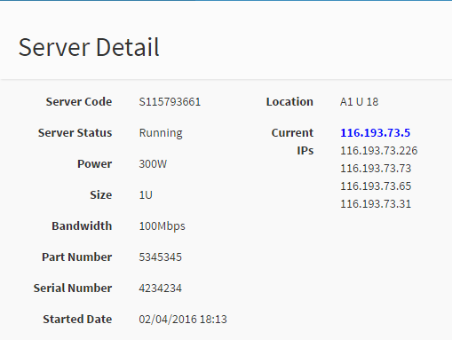
SOLUTION
Server
Notes:
Phía datacenter cũng như khách hang sẽ đc xem thông tin của mỗi server tại trang serverDetail, bao gồm
các thông tin cấu hình server như Power, Size, Bandwidth, PartNumber, Serial Number

Slide 34
SOLUTION
Server
Server’s location in the system
Notes:
Vị trí hiện tại của server trong datacenter

Slide 35
SOLUTION
Server
Only one Default IP
Default IP is server’s identification
All IPs in the same range
Notes:
Và thông tin về các IP đã được cấp cho server đó, trong đó chỉ có 1 IP duy nhất đóng vai trò Default IP, Default IP này cũng đc datacenter dung để xác định nên server, và tất cả những IP của 1 server phải nằm trong cùng 1 vùng

Slide 36




Request “Add Server” flow
IMS
Send
Accept
1
Process
Complete
Export procedure
2
Notes:
Nói đến toàn bộ quy trình add server

Slide 37

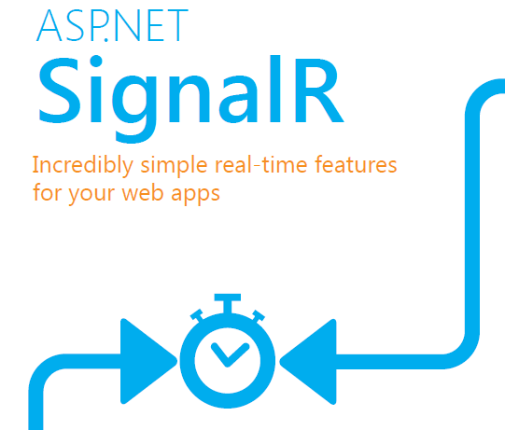
Request “Assign IP” flow
IMS
Send
Accept
Assign task
Accept task
Process
Complete
Scheduler
Notes:
Sau khi add server thành công, người khách lại có nhu cầu muốn thuê thêm IP cho server mà họ vừa mới gửi vào.
→ Scheduler sẽ tự kiểm tra hằng ngày, và tự động generate bảng phân công ca trực mỗi tháng
Biểu hiện chức năng assign task lúc thuyết trình assign ip
Nói về công nghệ sử dụng.
Dùng scheduler để generate assignedshift (set up ban đầu sẽ thêm ở file config, ghi ra)
Dùng signalR để thông báo tình trạng request và task
Làm thế nào để biểu hiện scheduler lúc assign shift (dùng scheduler)
Ở slide trước sẽ nói dùng scheduler ở push notification những task chưa hoàn thành + khi khách hàng đến (offline request)
Cái đáng nói thứ 3 sẽ là tự động generate assign shift

Slide 38
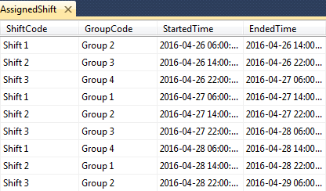
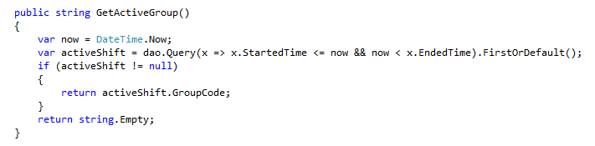
Assigned Shift

Slide 39
3 ca 4 kíp
Ngày | Ca/Kíp | Kíp 1 | Kíp 2 | Kíp 3 | Kíp 4
23/4/2016 | Ca 1 | X
23/4/2016 | Ca 2 |  | X
23/4/2016 | Ca 3 |  |  | X
24/4/2016 | Ca 1 |  |  |  | X
24/4/2016 | Ca 2 | X
24/4/2016 | Ca 3 |  | X
25/4/2016 | Ca 1 |  |  | X
25/4/2016 | Ca 2 |  |  |  | X
25/4/2016 | Ca 3 | X
26/4/2016 | Ca 1 |  | X
26/4/2016 | Ca 2 |  |  | X
26/4/2016 | Ca 3 |  |  |  | X
27/4/2016 | Ca 1 | X
27/4/2016 | Ca 2 |  | X
27/4/2016 | Ca 3 |  |  | X
1 ca làm việc là 8 tiếng
Ca 1 từ 6:00 đến 14:00
Ca 2 từ 14:00 đến 22:00
Ca 3 từ 22:00 đến 6:00
Nguyễn Huy Hưng
Notes:
Kíp là cách gọi khác của 1 nhóm, 1 tổ hoặc 1 đội. Ca là đơn vị giờ làm việc.
Với những công ty có nghiệp vụ đặc thù là 24/24, thì thường sẽ phân chia theo mô hình “3 ca 4 kíp”
Thông thường thì người ta bố trí 3 ca làm việc với 4 kíp khác nhau để đảm bảo thời gian nghỉ ngơi.

Slide 40
3 ca 4 kíp
Ngày | Ca/Kíp | Kíp 1 | Kíp 2 | Kíp 3 | Kíp 4
23/4/2016 | Ca 1 | X
23/4/2016 | Ca 2 |  | X
23/4/2016 | Ca 3 |  |  | X
24/4/2016 | Ca 1 |  |  |  | X
24/4/2016 | Ca 2 | X
24/4/2016 | Ca 3 |  | X
25/4/2016 | Ca 1 |  |  | X
25/4/2016 | Ca 2 |  |  |  | X
25/4/2016 | Ca 3 | X
26/4/2016 | Ca 1 |  | X
26/4/2016 | Ca 2 |  |  | X
26/4/2016 | Ca 3 |  |  |  | X
27/4/2016 | Ca 1 | X
27/4/2016 | Ca 2 |  | X
27/4/2016 | Ca 3 |  |  | X
1 ca làm việc là 8 tiếng
Ca 1 từ 6:00 đến 14:00
Ca 2 từ 14:00 đến 22:00
Ca 3 từ 22:00 đến 6:00
Lý Hoàng Dũng
Notes:
Trước khi bắt đầu vào demo, chúng tôi xin giới thiệu bảng ca trực để biết người nào sẽ trực vào ca nào (bổ sung thêm tên)
Kíp là cách gọi khác của 1 nhóm, 1 tổ hoặc 1 đội. Ca là đơn vị giờ làm việc.
Với những công ty có nghiệp vụ đặc thù là 24/24, thì thường sẽ phân chia theo mô hình “3 ca 4 kíp”
Thông thường thì người ta bố trí 3 ca làm việc với 4 kíp khác nhau để đảm bảo thời gian nghỉ ngơi.
→ Trước khi bắt đầu demo, mình sẽ nhấn mạnh mình là shifthead của kíp nào, kíp đó đang trong ca trực thứ 2.

Slide 41
DEMONSTRATION 2
Notes:
[Hà]Tạo scenario cho luồng request add server (Request offline)
→ Nội dung, thông số nhập liệu phải chuẩn bị sẵn (Tạo 1 db dùng để demo)
Chuẩn bị liên quan đến generate shift
Nếu được thì phải giới thiệu chức năng tìm kiếm vị trí đặt rack thông minh
Bổ sung thêm slide bảng assignshift
Chú ý thuyết trình
nhớ demo schedule
sau khi hết request add server
--> qua trang khách hàng xem trạng thái done của request. Đồng thời cho thấy được, khách hàng có thể xem lại những request họ đã gửi ở request history
Khách hàng cũng có thể kiểm tra tình hình request của mình ở trang list servers

Slide 42
ADVANTAGES
Support staff managing information easier and faster, save time and reduce effort of staff.
Customer can view information of their servers immediately by this system.
IMS
Reduce conflicts, satisfy customer by meeting their need.
Support summarizing by report
Notes:
Những ưu điểm của hệ thống đó là:
hỗ trợ bộ phận kỹ thuật của datacenter quản lí thông tin một cách nhanh chóng và dễ dàng hơn, từ đó tiết kiệm thời gian, giảm công sức
KH có thể xem được tất cả những thông tin liên quan đến server của họ ngay lập tức mà ko cần phải liên lạc với datacenter
Làm giảm mâu thuẫn, tang độ hài long cho khách hàng bằng việc đáp ứng được các nhu cầu của họ.
Tránh thất thoát thông tin dữ liệu của datacenter.
Có thể tạo ra những report để … (make a fast decision ý là gì nhỉ?)

Slide 43
DISADVANTAGES
Initially, it takes time to input information into the system.
The staff must spend time to learn how to use the system and practice to use expertly.
IMS
A few problems arising can happen and the system cannot cover all of the functions.
Notes:
Khuyết điểm của hệ thống IMS đó là:
Đầu tiên, phải tốn thời gian nhập dữ liệu đầu vào cho hệ thống
Những người nhân viên của datacenter phải cần có thời gian để tìm hiểu cách sử dụng hệ thống cũng như là thời gian để thao tác thuần thục hệ thống
1 vài vấn đề nảy sinh ko đoán trước đc và hệ thống ko thể cover hết tất cả các chức năng

Slide 44
FUTURE PLAN
Improve the flexibility of the system
IMS
Improve performance
Create more report for analysis
Notes:
Kế hoạch phát triển hệ thống IMS trong tương lai là:
KH có thể sử dụng thẻ từ hoặc vân tay để check in khi họ đến datacenter
Cải thiện hơn nữa performance của hệ thống
Tạo nhiều report hơn nữa để thuận tiện cho quá trình phân tích tài nguyên

Slide 45
QUESTION & ANSWER
Notes:
Sau đây là phần trả lời thắc mắc của quý hội đồng

Slide 46
THANK YOU

Slide 47
SOLUTION
Manage client – server transaction
Why should we use Request?
Search information more quickly
Collect data to create report, statistic
Avoid data conflict
Notes:
Việc xử lí bằng request ở đây có những thuận lợi như sau:
Giúp quản lí giao dịch giữa datacenter và khách hang về server, rack…
Giúp tìm kiếm thông tin nhanh hơn
Giúp thu thâp dữ liệu để tạo report, thống kê
Tránh conflict về dữ liệu

Slide 48
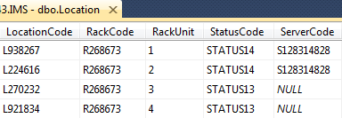
SOLUTION
Rack
Used
2U
. . . . .
Available
Notes:
Mỗi location sẽ được xác định bằng tên rack và RackUnit, khi location được assign cho server nào đó thì trạng thái của những location đó sẽ chuyển từ trạng thái Available sang Used

Slide 49
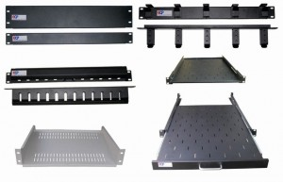
SOLUTION
Rack
Notes:
Với mỗi server được đặt trong rack sẽ đi kèm với một khay trượt giúp cố định vị trí server trong rack đó

Slide 50


SOLUTION
Create Request
1
3
2
Notes:
Cụ thể, khi create request, KH tạo request xong, thông tin request đó sẽ được xử lí, lưu xuống database và hiển thị lại nội dung request cho khách hàng

Slide 51
SOLUTION
Accept Request
3
1
2
Notes:
Khi Shift Head accept request, trạng thái của request cũng sẽ được thay đổi xuống database và bên khách hang sẽ nhận được notification về request của mình đã được accept

Slide 52
SOLUTION
Process Request
3
1
2
Notes:
Thông tin tương ứng của request được xử lí trong từng giai đoạn sẽ được lưu xuống database và khi request được xử lí xong thì phía KH sẽ nhận được notification

Slide 53
SOLUTION
Cancel Request
1
3
2
Notes:
Khi phía KH cancel, ko muốn thực hiện request đó nữa thì trạng thái request sẽ thay đổi xuống db và đồng thời bên datacenter sẽ gửi notification cho những người có liên quan request đó

Slide 54
SOLUTION
Reject Request
3
1
2
Notes:
Tương tự, khi bên datacenter reject request thì thì trạng thái request sẽ thay đổi xuống db và đồng thời sẽ gửi notification cho khách hang tạo request đó

Slide 55
SOLUTION
Assign Task
1
3
4
2
Notes:
Khi Assign Task: Shift Head sẽ assign cho Staff cùng group, thông tin assign sẽ được lưu xuống db và bên phía Staff được assign sẽ nhận được notification về task của mình

Slide 56
SOLUTION
Reassign Task
3
1
Pre-assigned Staff
2
4
New assigned Staff
if(TaskStatus == “Waiting” || TaskStatus == “Not Finished”)
Notes:
Khi trạng thái của Task là Waiting hoặc Not Finished, Shift Head có thể Reassign task đó cho 1 Staff khác, thông tin reassign sẽ được lưu vào database, về phía Staff đã assign task lúc trước và Staff mới được assign thì đều nhận được notification

Slide 57
SOLUTION
IP Address Status
Bring Server Away
Change IP
Return IP
Generate IP
Assign IP
Available
Used
Block IP
Unblock IP
Blocked
Notes:
IP Address sẽ có 3 trạng thái là: Available, Used và Blocked
IP đc generate ra ban đầu sẽ có trạng thái là Available, khi được assign cho server nào đó sẽ chuyển sang trạng thái “Used”
IP bị block thì trạng thái sẽ là “Blocked” và khi unblock IP thì trạng thái IP lại trở về Available

Slide 58

SOLUTION
Assign IP
1
3
5
4
2
Available
Notes:
Khi thực hiện xong request AssignIP thì IP của datacenter sẽ đc gán cho server, trạng thái của IP lúc đó trong bản IPAddressPool sẽ là Used và trạng thái trọng bảng ServerIP sẽ là Current

Slide 59



SOLUTION
Assign IP
1
3
5
4
Result
2
Used
Current
Available
Notes:
Khi thực hiện xong request AssignIP thì IP của datacenter sẽ đc gán cho server, trạng thái của IP lúc đó trong bản IPAddressPool sẽ là Used và trạng thái trọng bảng ServerIP sẽ là Current

Slide 60


SOLUTION
Change IP
Used
Current
1
3
5
4
2
Notes:
Tương tự khi change IP thì IP cũ sẽ chuyển trạng thái trong bảng IPAddressPool thành Available, trong bảng ServerIP thành Old và IP mới assign cho server thì trạng thái trong bảng IPAddressPool là Used và trong bảng ServerIP là Current

Slide 61

SOLUTION
Change IP
Used
Current
1
3
5
4
2
Changing
Notes:
Tương tự khi change IP thì IP cũ sẽ chuyển trạng thái trong bảng IPAddressPool thành Available, trong bảng ServerIP thành Old và IP mới assign cho server thì trạng thái trong bảng IPAddressPool là Used và trong bảng ServerIP là Current

Slide 62


SOLUTION
Change IP
Used
Current
1
3
5
4
2
Available
Old
Changing
Notes:
Tương tự khi change IP thì IP cũ sẽ chuyển trạng thái trong bảng IPAddressPool thành Available, trong bảng ServerIP thành Old và IP mới assign cho server thì trạng thái trong bảng IPAddressPool là Used và trong bảng ServerIP là Current

Slide 63






SOLUTION
Change IP
Used
Current
1
3
5
4
2
Available
Old
Changing
Notes:
Trong quá trình request Change IP đang được xử lí thì trạng thái trong bảng ServerIP là Changing

Slide 64


SOLUTION
Return IP
Used
Current
1
3
5
4
2
Notes:
Tương tự như trong request Return IP thì trạng thái Ip trong IPAddressPool sẽ chuyển thành Available và trong bảng Server IP là Old, trong quá trình request đang thực hiện thì trạng thái IP trong bảng ServerIP sẽ là Returning

Slide 65

SOLUTION
Return IP
Used
Current
1
3
5
4
2
Returning
Notes:
Tương tự như trong request Return IP thì trạng thái Ip trong IPAddressPool sẽ chuyển thành Available và trong bảng Server IP là Old, trong quá trình request đang thực hiện thì trạng thái IP trong bảng ServerIP sẽ là Returning

Slide 66


SOLUTION
Return IP
Used
Current
1
3
5
4
2
Available
Old
Returning
Notes:
Tương tự như trong request Return IP thì trạng thái Ip trong IPAddressPool sẽ chuyển thành Available và trong bảng Server IP là Old, trong quá trình request đang thực hiện thì trạng thái IP trong bảng ServerIP sẽ là Returning

Slide 67
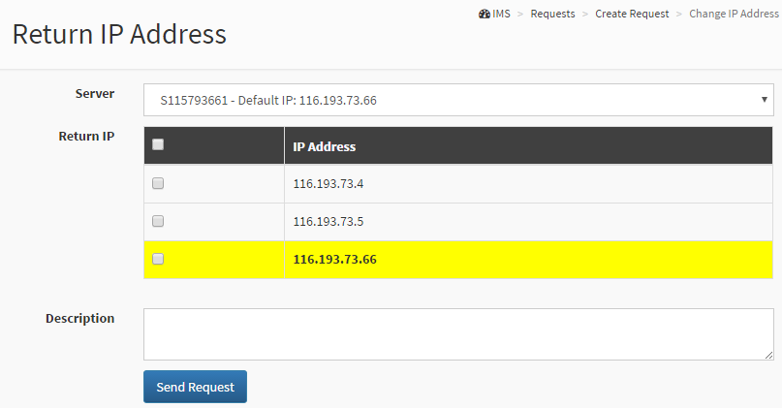
SOLUTION
Return IP
Return Default IP

Slide 68
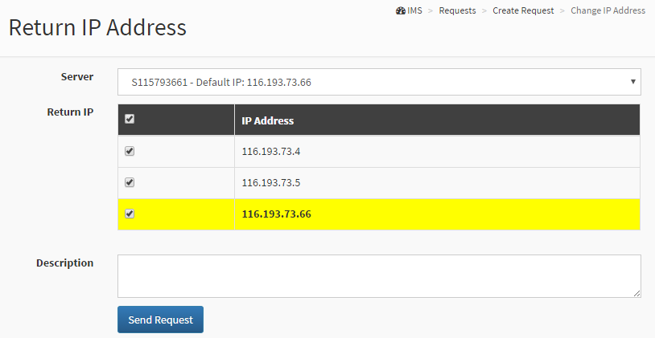
SOLUTION
Return IP
Return Default IP

Slide 69
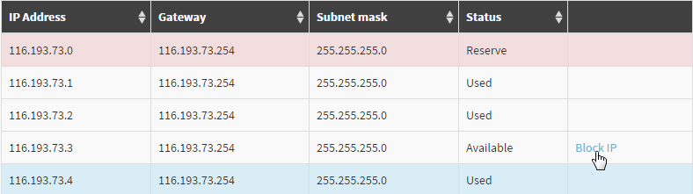
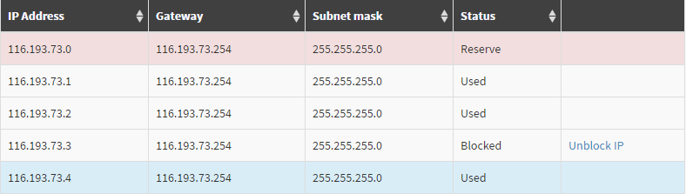
SOLUTION
Block IP

Slide 70
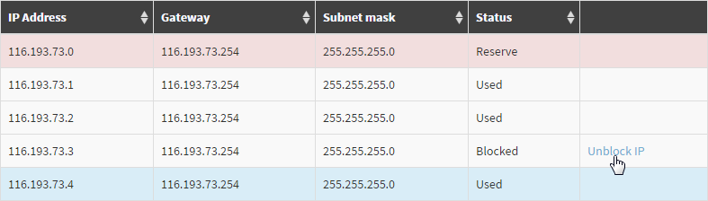
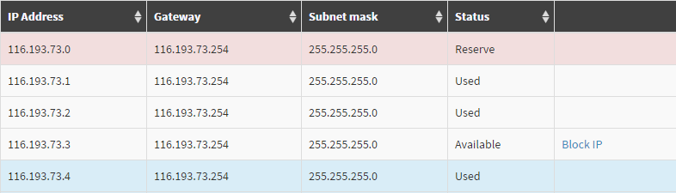
SOLUTION
Unblock IP

Slide 71
SOLUTION
Rack Status
Add Rack
Assign Location
Available
Used
Rent Rack
Return Rack
Rented

Slide 72

SOLUTION
Rent Rack
Available
1
3
5
4
2

Slide 73


SOLUTION
Rent Rack
Available
1
3
5
4
2
Rented
Current

Slide 74
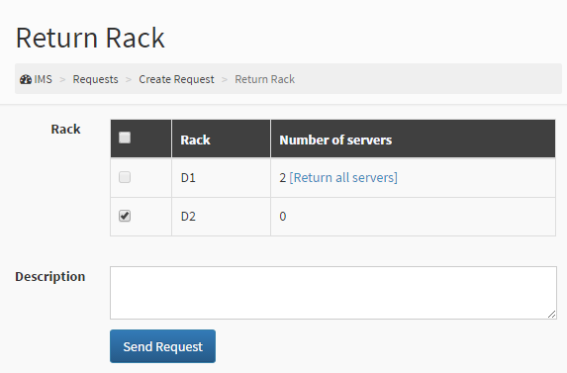



SOLUTION
Return Rack
1
Returning
Rented
Current

Slide 75
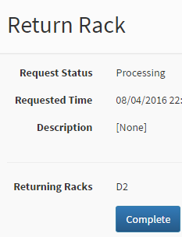
SOLUTION
Return Rack
1
2
Returning
Rented
Current

Slide 76


SOLUTION
Return Rack
1
2
Returning
3
Rented
Available
Current
Old

Slide 77

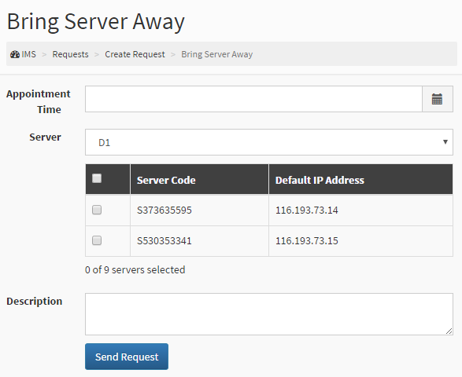
SOLUTION
Return Rack

Slide 78
SOLUTION
Server Status
Send Request “Add Server”
Complete Request
Waiting
Running
Send Request “Bring Server Away”
Complete Request
Bringing away
Deactivate
Notes:
Về trạng thái của Server thì có 4 trạng thái:
Khi khách hang gửi request add server thì server sẽ đc lưu ở trạng thái Waiting
Khi request add server đã hoàn thành, server được gắn vào hoạt động trong thực tế thì trạng thái của nó sẽ chuyển thành Running
Khi Khách hang gửi request Bring server away thì trạng thái của server là Bringing away
Và khi server đc chính thức đem ra khỏi datacenter (tức là request Bring server away done) thì trạng thái của server sẽ chuyển thành Deactivate

Slide 79
SOLUTION
Task Status
Not Finished
Completed
Not Finish
Complete (request)
Assign Task
Accept
Cancel (request)
Waiting
Doing
Reject (request)
Reassign
Cancelled
Notes:
Quy trình thay đổi trạng thái của Task như sau: Khi shift head assign task thì trạng thái của task sẽ là waiting, sau đó Staff accept task thì trạng thái task chuyển thành Doing và khi staff thực hiện xong request đó thì trạng thái của Task sẽ là Completed. Trong quá trình xử lí request, khi Staff không hoàn thành task thì Task sẽ trở thành trạng thái Not Finished. Và khi Shift Head reassign lại task đó cho 1 staff mới thì trạng thái của Task đối với staff cũ là Cancelled, đ/v Staff mới lại là Waiting.

Slide 80
SOLUTION
IP Address
Add Server
5
4
1
3
9
8
6
2
7
Location
Notes:
Khi khách hang đem server đến datacenter thì Trong quá trình xử lí request add server, người Staff sẽ Assign Default IP và Assign Location cho server đó, bộ phận xử lí chỉ được quyền complete request add server khi server đã được assign DefaultIp và location.
Và khi request complete thì phía KH sẽ nhận được notification cũng như xem được những thông tin liên quan tới server mới đặt vào datacenter của mình

Slide 81
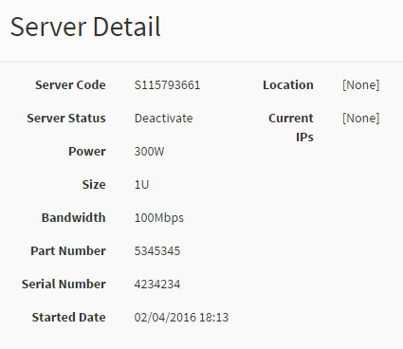
SOLUTION
Bring Server Away
Complete Request “Bring Server Away”
Notes:
Về việc xử lí request bring server away, khi hoàn thành request thì tất cả những tài nguyên được datacenter cung cấp cho server đó sẽ được trả lại cho datacenter,
như tất cả IP của server sẽ trở về trạng thái Available và Location sẽ trở về trạng thái Free, trạng thái server cũng được đổi thành Deactivate

Slide 82
GENERATE IP ADDRESS
IP Addresses are in the same range when:
IP Address AND Subnetmask = NetworkIP
Example:
With netmask 26, we have 4 ranges of IP:
Range 1: 120.70.85.0 -> 120.70.85.63
Range 2: …………….. .64 ->……………. .127
Range 3: …………….. .128 ->………….. .191
Range 4: …………….. 192 -> ………….. .255

Slide 83
GENERATE IP ADDRESS
4 NetworkIP are just different at last number: 0, 64, 128, 192
We can see: 0 = 0*64
64 = 1*64
128 = 2*64
192 = 3*64
64 : base number of NetworkIP
0, 1, 2, 3: count = 4 = number of ranges
=> So, if we want to find out list NetworkIPs, we must find the number of ranges and base number of NetworkIPs
Notes:
Number of ranges: số vùng ứng với netmask nhập vào
Base number: số cơ bản để tìm ra list IP đầu vùng

Slide 84
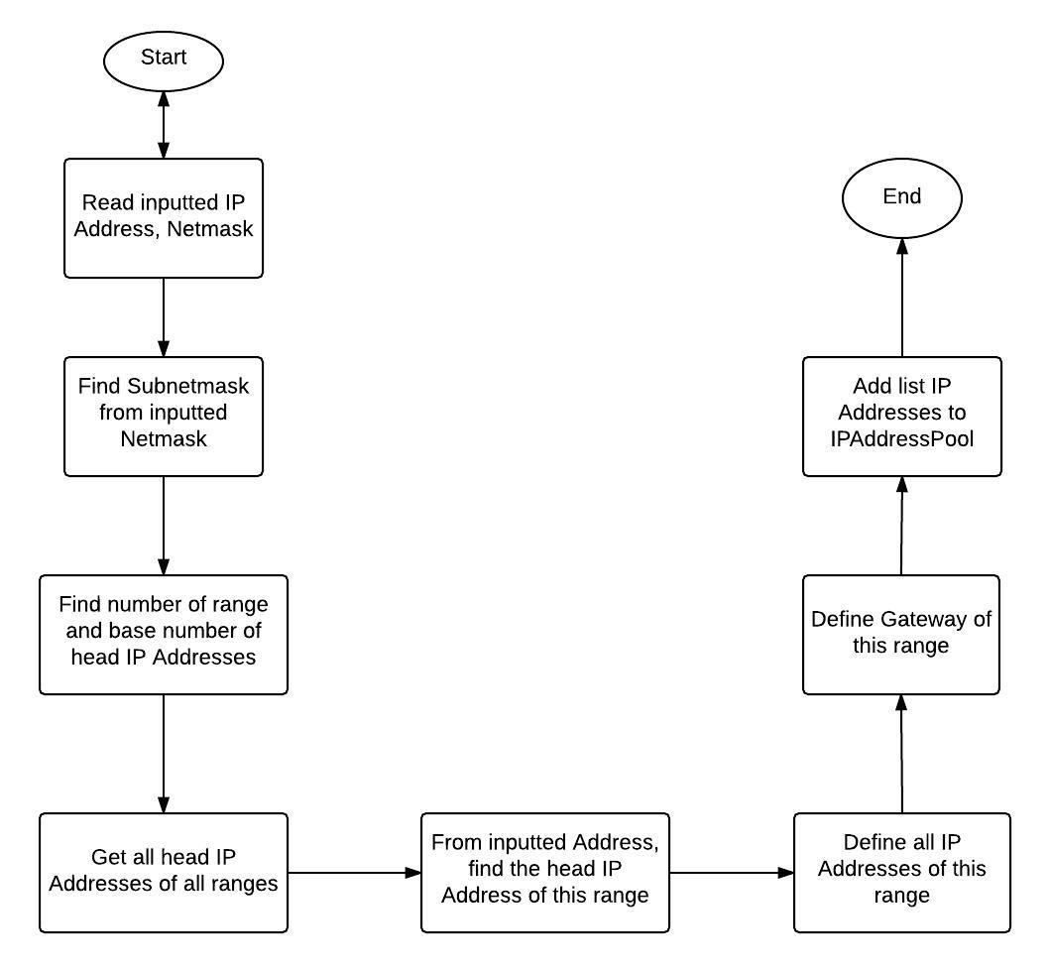
GENERATE IP ADDRESS

Slide 85
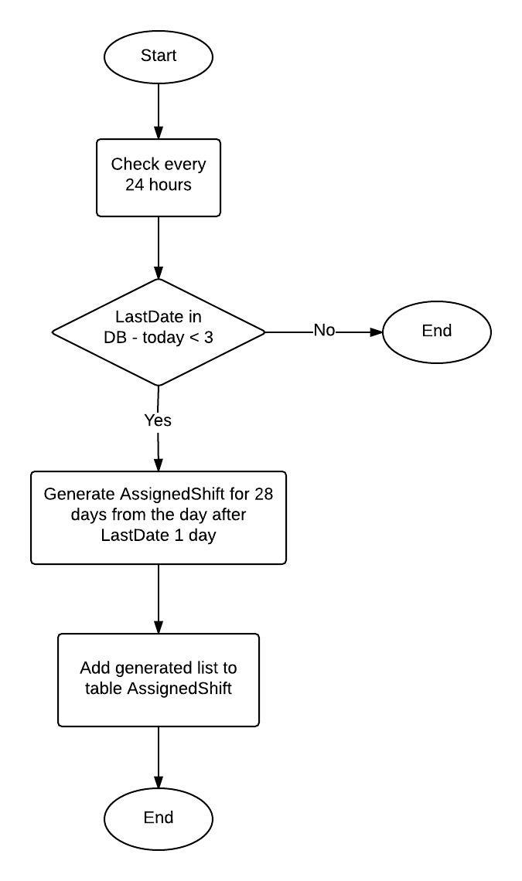
GENERATE ASSIGNED SHIFT
Notes:
LastDate: là ngày cuối cùng đã generate ra đang có trong database

Slide 86
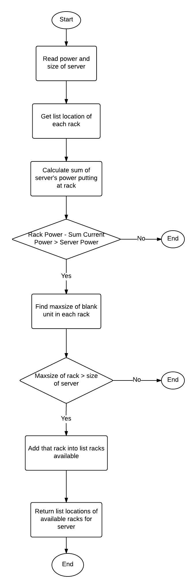
ASSIGN LOCATION
Notes:
Sum of power: là tổng power của tất cả các server đang đặt trong rack
Maxsize: là size của khoảng trống lớn nhất trong từng rack

Slide 87


Slide 89
REFERENCE
http://pasco.com.vn/giai-phap/he-thong-quan-ly-ha-tang-trung-tam-du-lieu-142/
http://dichvuthuemaychu.com/nhung-luu-y-khi-mua-tu-rack-cho-may-chu-dung-rieng.html

Slide 90
DEMONSTRATION
Notes:
Tạo scenario cho luồng request change ip (option)

Slide 91
DEMONSTRATION
Notes:
Tạo scenario cho luồng request rent rack (option)

Slide 92
DEMONSTRATION
Notes:
Tạo scenario cho luồng request return rack (option)

Slide 93
DEMONSTRATION
Notes:
Tạo scenario cho luồng request change ip (option)

